Slide 1
제품 소개 페이지 바로가기 >
라인컴퓨터아트학원
JAVA기반 스마트웹 디지털컨버젼스
김하늘
SAINT LAURENT
제품 소개 페이지

Slide 2
01
INDEX
스케치
1PAGE
02
제품 소개 페이지
2PAGE
03
후기
7PAGE
contents

Slide 3
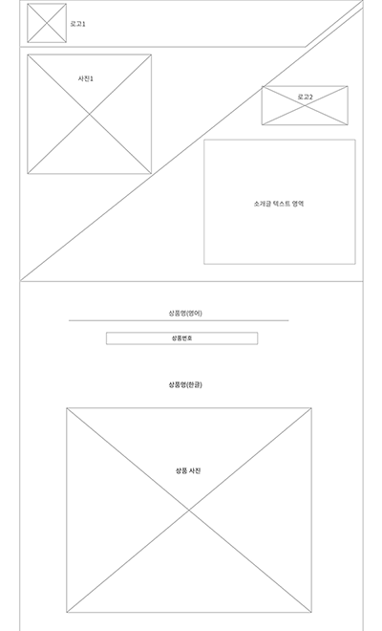
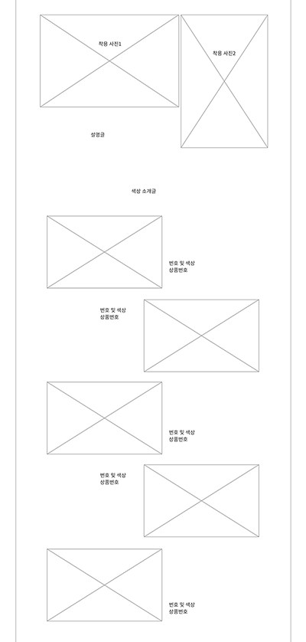
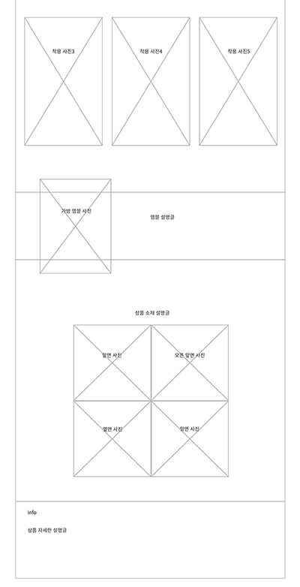
SECTION 1
SECTION 2
SECTION 3
01. 스케치
생로랑의 고급스럽고 심플한 느낌을 줄 수 있도록 전체적인 이미지를 사선으로 구성
1PAGE

Slide 4
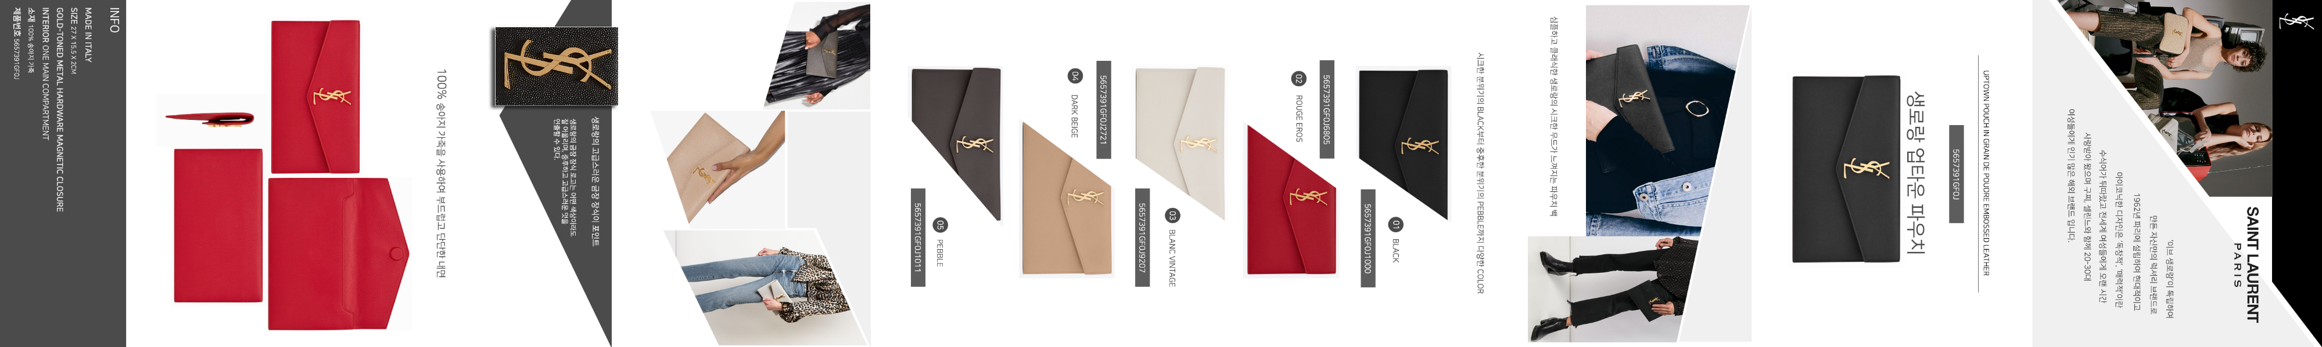
FULL SHOT
제품 소개 페이지 바로가기 >
02. 제품 소개 페이지
2PAGE

Slide 5
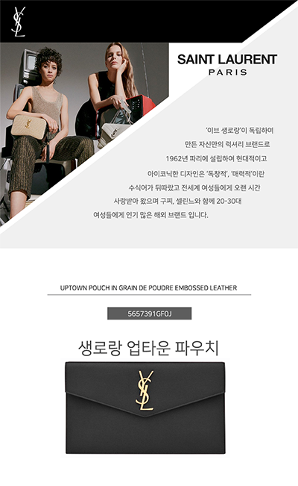

SECTION 1
전체적으로 검은색과 회색을 조합하여 고급스러운 분위기를 연출하였으며, 생로랑에 대한 소개글을 사선으로 배치하여 세련된 느낌을 줌
02. 제품 소개 페이지
사람들이 많이 선호하는 블랙 색상을 메인 이미지로 선정하여 배치하였으며,
해당 페이지를 보고 직접 검색해 볼 수 있도록 제품 번호를 상단에 기재함
제품 소개 페이지 바로가기 >
3PAGE

Slide 6
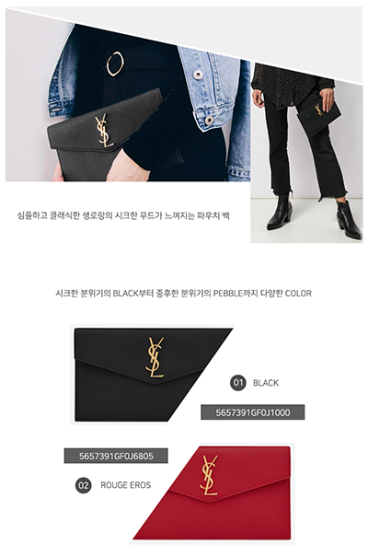
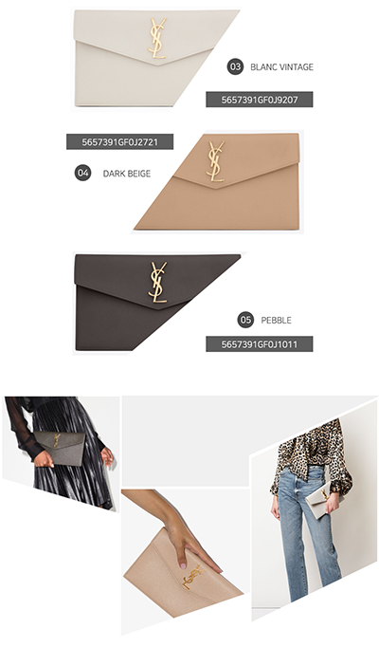
SECTION 2
02. 제품 소개 페이지
색상별 제품 사진은 일자로 배치되었다면 지루해질 수 있으므로 왼쪽, 오른쪽 번갈아가며 배치하였으며, 사선 커팅으로 좀 더 율동감 있게 나열함
착용 이미지는 사선 퍼즐형으로 구성하였으며, 옅은 회색과 어우러져 세련된 느낌을 줌
제품 소개 페이지 바로가기 >
4PAGE

Slide 7
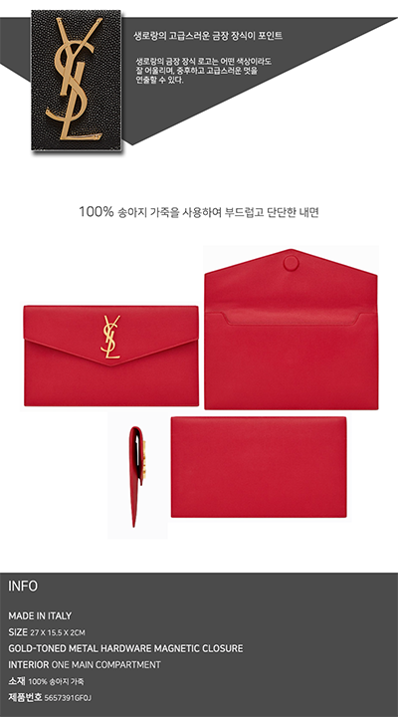
SECTION 3
금장 장식이 돋보일 수 있도록 이미지에 그림자 효과로 입체감을 주었으며, 짙은 회색으로 고급스러운 분위기를 연출
02. 제품 소개 페이지
전체 색상이 무채색으로 되어있어 마지막은 포인트로 강렬한 Red color 색상의 파우치 내면을 볼 수 있도록 이미지를 구성
제품 소개 페이지 바로가기 >
5PAGE

Slide 8
03. 후기
짜여 있지 않고, 직접 콘텐츠를 선택하여 디자인을 구상하고, 완성되는 것에 대해 쉽게 생각했었지만 제품 소개 페이지를 만들면서 고된 작업이라는 것을 깨닫게
되었다.
그리고 처음 제품에 대한 장점과 구매자의 타겟층을 고려하여 전반적인 디자인과 레이아웃 구성이 필요하고, 포인트를 잡고 작업을 시작해야 수월한 작업이
이루어진다는 것을 느꼈다.
다음 프로젝트 시 초반부터 잘 구성하여 짜임새 있는 작업물을 완성시키는 것을 우선으로 해야겠다.
6PAGE

Slide 9
THANK YOU!

Slide 10
제품 소개 페이지 바로가기 >
라인컴퓨터아트학원
JAVA기반 스마트웹 디지털컨버젼스
김하늘
고케시 향수
제품 소개 페이지

Slide 11
01
INDEX
스케치
1PAGE
02
제품 소개 페이지
2PAGE
03
후기
6PAGE
contents

Slide 12
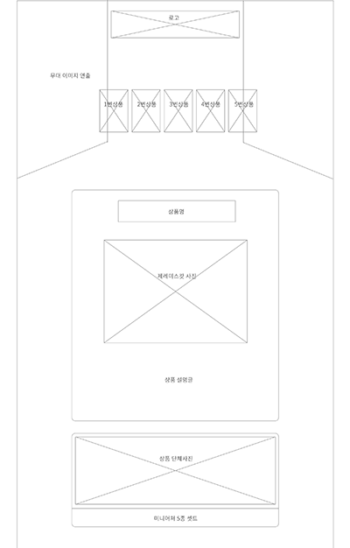
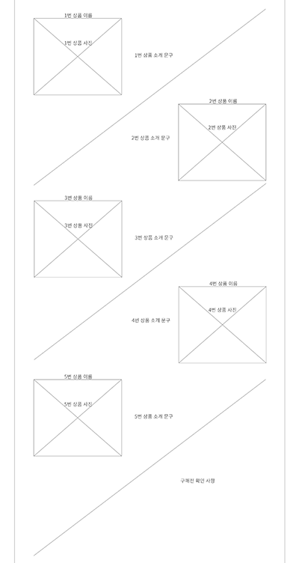
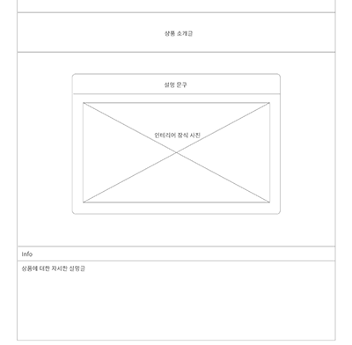
SECTION 1
SECTION 2
SECTION 3
01. 스케치
고케시 향수의 타켓층을 고려하여 화려하고 율동감 있는 레이아웃 구성
1PAGE

Slide 13
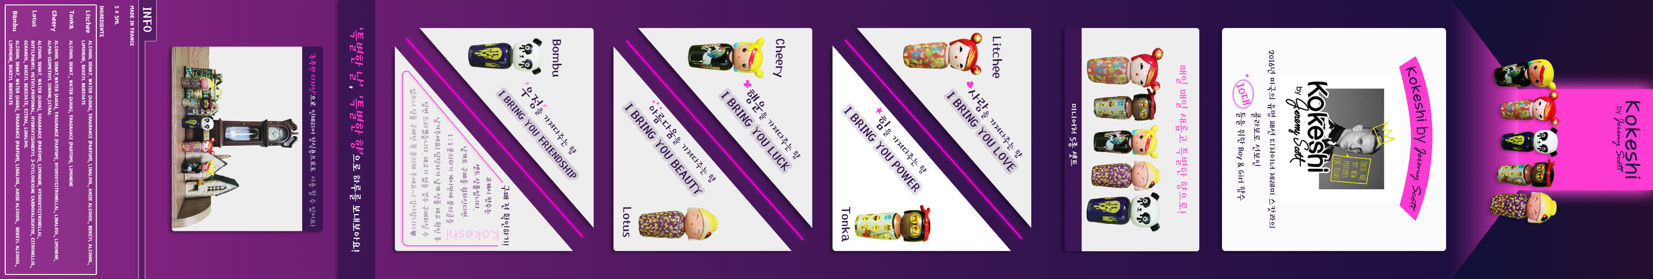
FULL SHOT
제품 소개 페이지 바로가기 >
02. 제품 소개 페이지
2PAGE

Slide 14
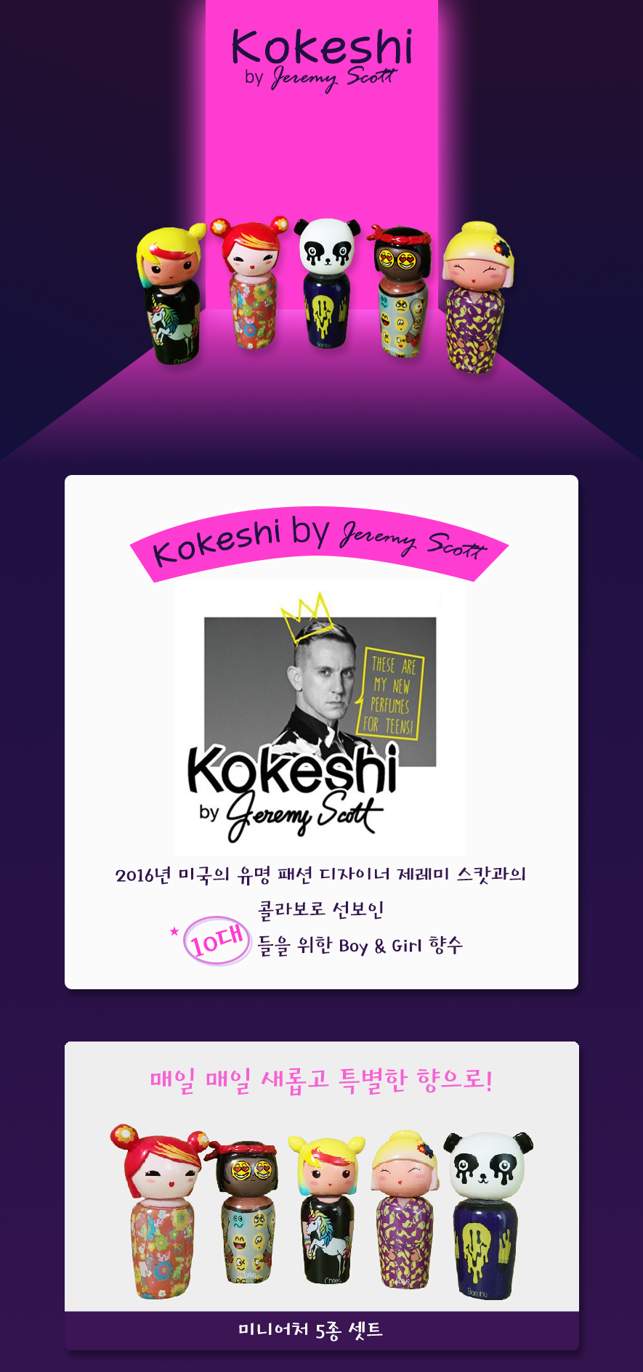
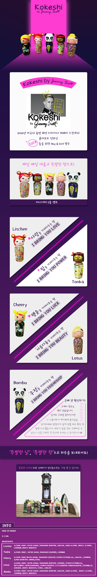
SECTION 1
고케시 향수는 화려한 디자인의
미니어처 향수로 패션쇼 무대를 제품의
이미지와 맞게 구현하였으며,
향수가 모델인 것처럼 돋보일 수 있는
화려한 네온 컬러로 배경을 구성
02. 제품 소개 페이지
고케시 향수의 설명을 직접 디자인한 유명한 디자이너인 제레미 스캇 사진을 넣어 눈에 들어올 수 있게 하였으며, 간단한 설명글로 어떤 향수인지 알 수 있도록 함
제품 소개 페이지 바로가기 >
3PAGE

Slide 15
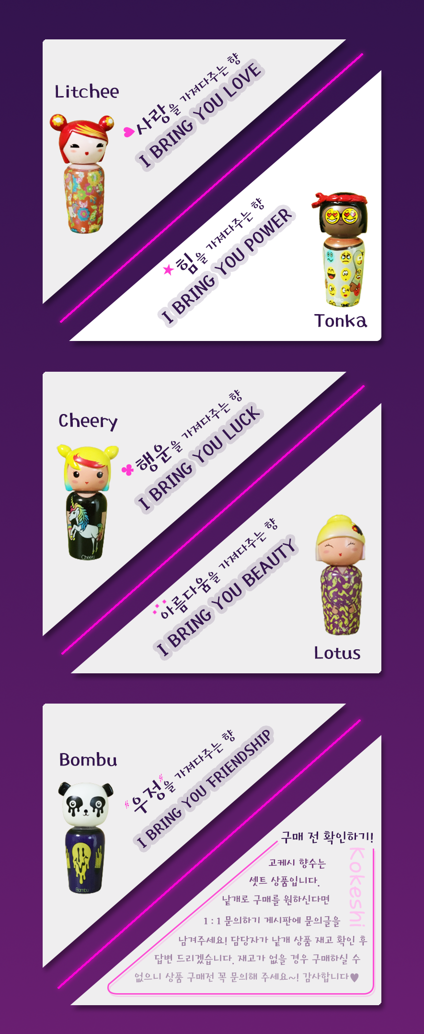
SECTION 2
각 향수별 이름과 의미를 타겟층에 맞게 귀엽고 발랄하게 구성하였으며,
네온 컬러의 사선을 주어 밝은 이미지를 연출
02. 제품 소개 페이지
구매 전 확인 필요사항을 사선으로
작성하여 독특한 이미지의 효과를 주었고,
폰트 색상을 그라데이션으로 주어
부르러운 분위기를 연출
제품 소개 페이지 바로가기 >
4PAGE

Slide 16
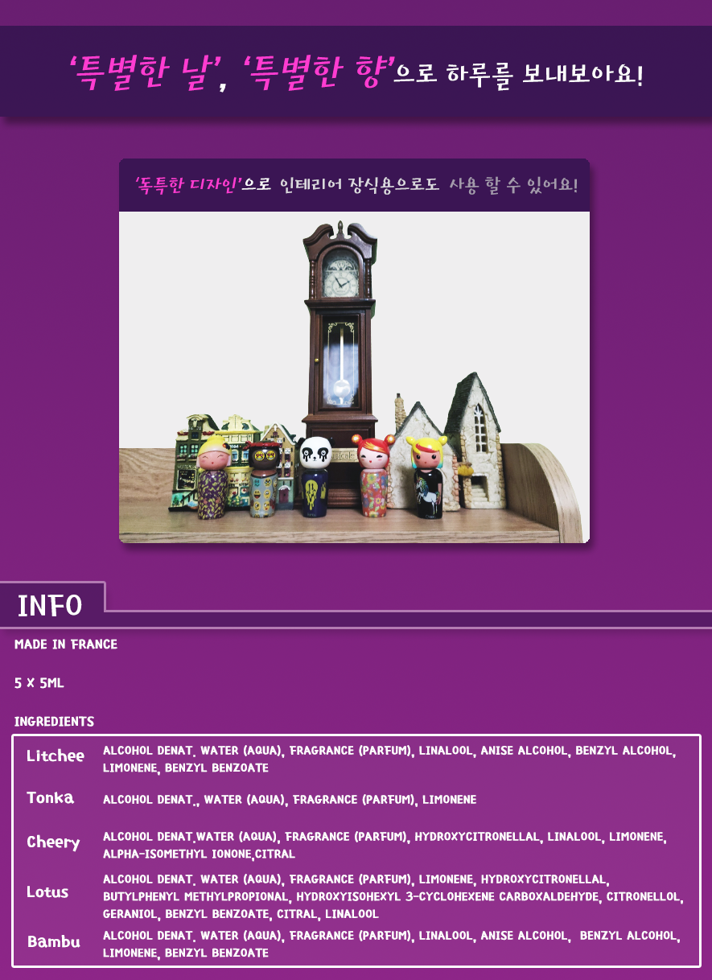
SECTION 3
향수 디자인에 따라 인테리어 장식용으로 많이 사용하고 있기 때문에 직접 사진을 찍어 이미지를 사용하였다.
02. 제품 소개 페이지
제품 소개 페이지 바로가기 >
5PAGE

Slide 17
03. 후기
나와 연령층이 맞지 않는 제품을 선택하여 디자인을 구성하는데 힘든 점이 많았다.
고케시 향수의 홍보 동영상을 봤을 때 네온 컬러인 형광 분홍색을 어떻게 사용해야
귀엽고 발랄하게 구성할 수 있는지에 대해 시간을 많이 소모했다.
또한, 직접 사진을 찍어 포토샵으로 작업하여 작업물에 사용되기까지 굉장히 많은 시간이 소요가 된다는 것을 알게 되어 너무 쉽게 생각한 나를 다시 되돌아보는 시간이 되었다.
고케시 향수 제품 소개 페이지를 작업하면서 레이아웃 구도 및 색상의 중요성을 좀 더 고민을 많이 하여 선정해야겠다고 생각한다.
6PAGE

Slide 18
THANK YOU!

Slide 19
제품 소개 페이지 바로가기 >
라인컴퓨터아트학원
JAVA기반 스마트웹 디지털컨버젼스
김하늘
캐릭터 키즈밴드
제품 소개 페이지

Slide 20
01
INDEX
스케치
1PAGE
02
제품 소개 페이지
2PAGE
03
후기
6PAGE
contents

Slide 21
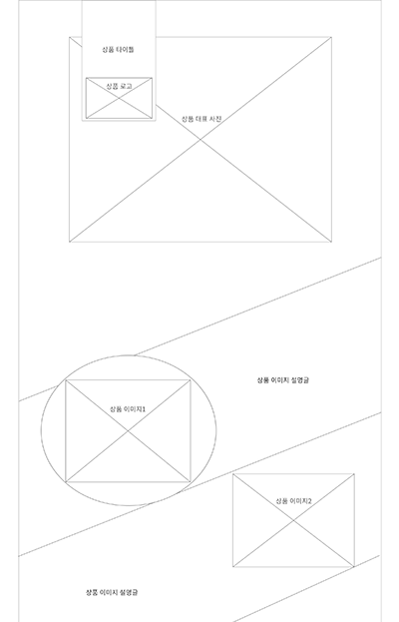
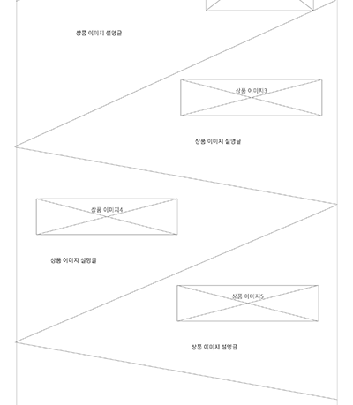
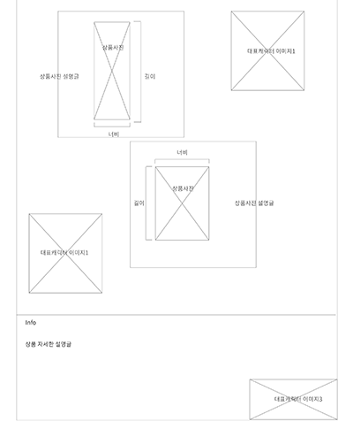
SECTION 1
SECTION 2
SECTION 3
01. 스케치
붉닭볶음면의 강렬한 이미지를 연출하기 위해 독특한 레이아웃 구성
1PAGE

Slide 22
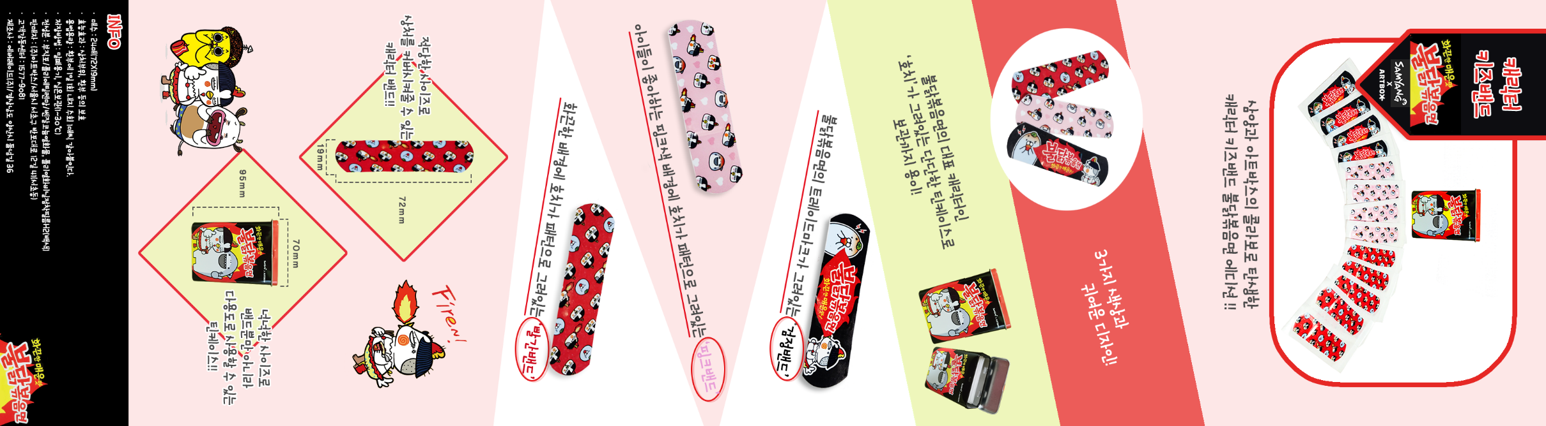
FULL SHOT
제품 소개 페이지 바로가기 >
02. 제품 소개 페이지
2PAGE

Slide 23
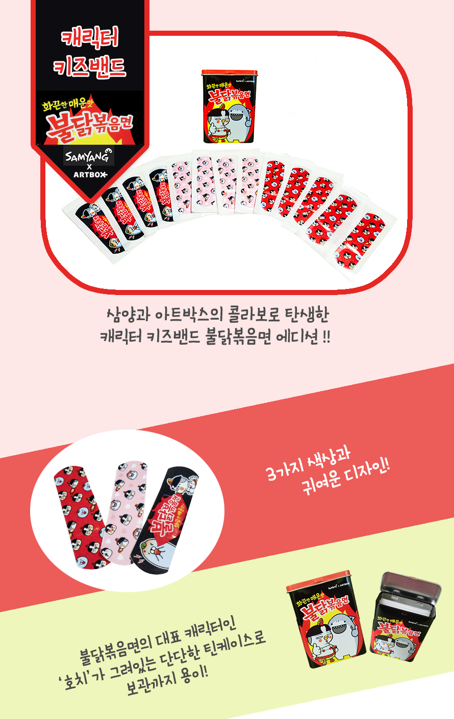

SECTION 1
불닭볶음면의 로고와 제품명을 유사하게 디자인하여 강렬한 분위기를 연출
02. 제품 소개 페이지
상품이 잘보일 수 있도록 흰색으로 배경을 줌
제품 소개 페이지 바로가기 >
3PAGE

Slide 24
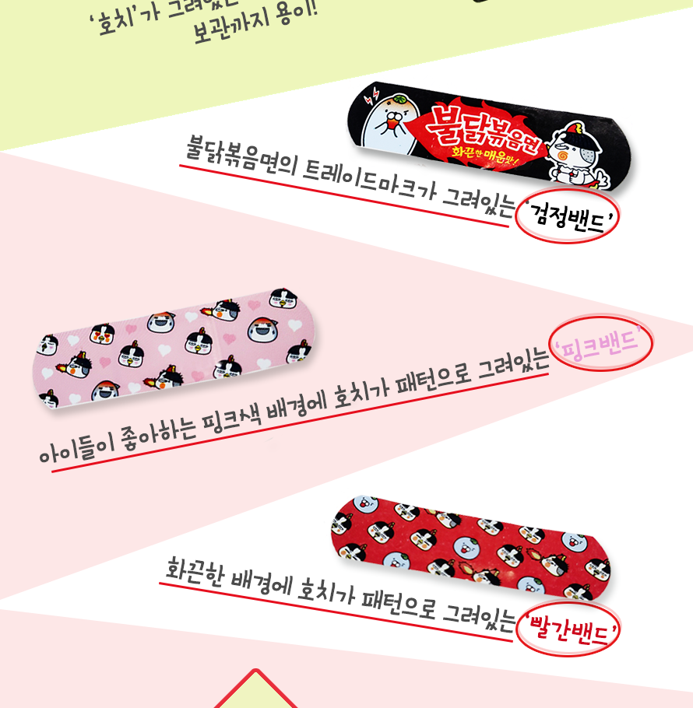
SECTION 2
배경을 뾰족뾰족한 모양으로 하여 제품의 독특한 이미지를 연출
02. 제품 소개 페이지
제품 소개 페이지 바로가기 >
4PAGE

Slide 25
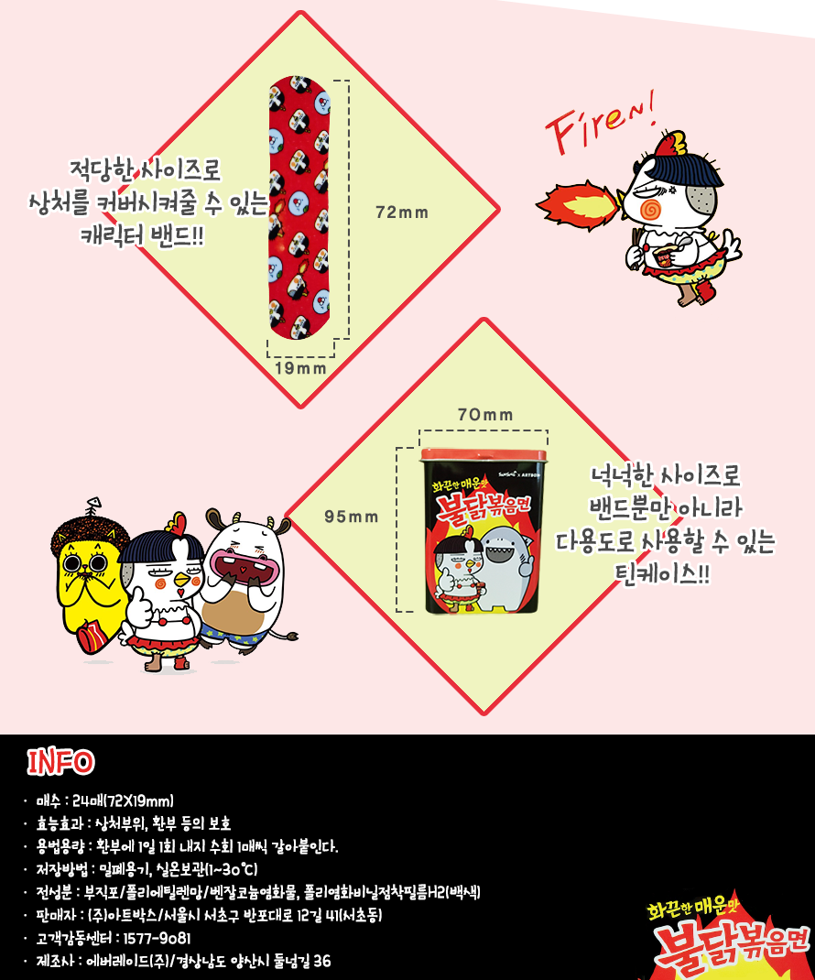
SECTION 3
제품 사이즈 설명을 재밌는 표현을 주고 싶어 다이아몬드형으로 구성함
02. 제품 소개 페이지
귀여운 붉닭볶음면의 캐릭터를 포인트로 줌
제품 소개 페이지 바로가기 >
5PAGE

Slide 26
03. 후기
제품 자체가 쉽게 구할 수 없는 제품이다 보니 벤치마킹이 어려웠던 점이 있었으며,
어떤 내용을 강조를 해야 할지 고민을 많이 하였다.
제품 자체가 B급 감성 디자인이다 보니 배경 및 색상을 어떤 것으로 해야 할지 다소 힘든 점도 있었다.
제품의 독특한 이미지를 재밌게 구현하고 싶어 레이아웃 구성도 여러 번 변경하였다.
난해한 제품을 작업할 경우 어떻게 사용하고, 어떤 점이 장점인가를 심도 있게 생각하고 작업이 필요하다.
6PAGE

Slide 27
THANK YOU!

